Slide 1
স্বাগতম

Slide 2
পরিচিতি
সজীব চন্দ্র দাস
সহকারী শিক্ষক (ব্যবসায় শিক্ষা)
চকতাতারদী আলহাজ্ব লায়ন এম.এ বাতেন উচ্চ বিদ্যালয়।
মনোহরদী,নরসিংদী।
০১৭২৬ – ৬৮৬৮৬৭
দশমঃ শ্রেনি
বিষয়ঃ হিসাববিজ্ঞান
অধ্যায়ঃদ্বিতীয়
সময়ঃ ৪৫ মিনিট

Slide 3
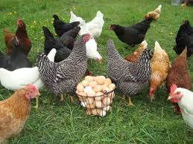
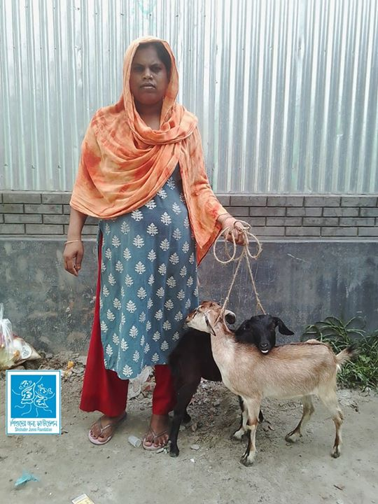
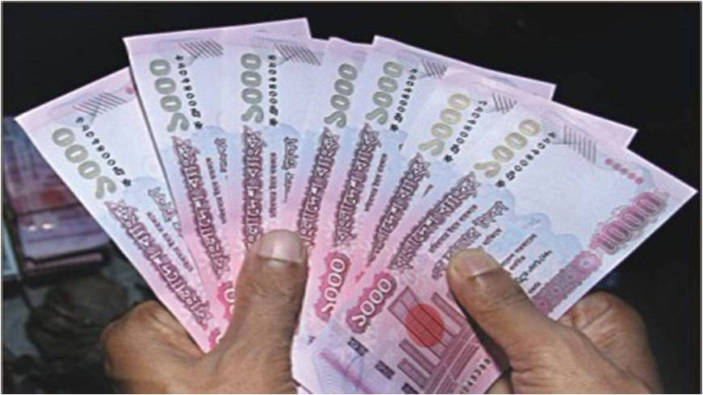

Slide 5
লেনদেন

Slide 6
শিখনফল
এই পাঠ শেষে শিক্ষার্থীরা-
লেনদেন সম্পর্কে বলতে পারবে ;
লেনদেনের বৈশিষ্ট্য বলেতে পারবে;
লেনদেনের বৈশিষ্ট্য বর্ণনা করতে পারবে।

Slide 7
লেনদেনের ধারণা
অর্থের অঙ্কের পরিমাপযোগ্য ঘটনা যা ব্যবসায়ের আর্থিক অবস্থার পরিবর্তন করে সেই সমস্ত ঘটনাকেই লেনদেন হিসেবে লিপিবদ্ব করা হয়।
লেনদেন শব্দটির আভিধানিক অর্থ হল গ্রহন ও প্রদান অর্থাৎ দেয়া ও নেয়া ইংরেজিতে যাকে বলা হয় give and take.
উদাহরণস্বরুপ বলা যায়, জনাব সীমান্ত ৫০০০ টাকা দিয়ে অফিসের জন্য একটি আলমারি ক্রয় করলেন।

Slide 8
অর্থের মাপকাঠিতে নিরুপনযোগ্য দ্রব্য-সামগ্রী বা সেবা কর্মের আদান-প্রদানের দ্বারা যদি কোন ব্যক্তি বা প্রতিষ্ঠানের আর্থিক অবস্থার কোনরুপ পরিনর্তন সাধিত হয় তাহা হইলে উক্ত আদান-প্রদানকে সংশ্লিষ্ট ব্যক্তি বা প্রতিষ্ঠানের লেনদেন বা আর্থিক লেনদেন বলে ।
হিসাব শাস্ত্রের প্রখ্যাত লেখক প্রফেসর এল,সি ক্রোপার বলেন- “অর্থের আদান-প্রদান অথবা অর্থের দ্বারা পরিমাপযোগ্য দ্রব্য-সামগ্রী অথবা সেবা কর্মের আদান-প্রদানের মাধ্যমে কোন ব্যক্তি অথবা প্রতিষ্ঠানের আর্থিক ক্ষেত্রে কোনরুপ পরিনর্তন সাধিত হইলে উক্ত ঘটনাকে লেনদেন বলা হয়।’’
অর্থের মাপকাঠিতে নিরুপিত অথবা অর্থের মাপকাঠিতে দ্রব্য-সামগ্রী বা শ্রমের আদান-প্রদান কোন ব্যক্তি অথবা প্রতিষ্ঠানের আর্থিক অবস্থার কোনরুপ পরিনর্তন সাধন করিলে হয় উক্ত আদান-প্রদানকে সংশ্লিষ্ট ব্যক্তি বা প্রতিষ্ঠানের লেনদেন বলে ।

Slide 9
লেনদেনের বৈশিষ্ট্য ।
অর্থে অঙ্কে পরিমাপযোগ্য
আর্থিক অবস্থার পরিবর্তন
দ্বৈত সত্তা
স্বয়ংসম্পূর্ণ বা স্বতন্ত্র
লেনদেন দৃশ্যমানতা
ঐতিহাসিক ঘটনা
হিসাব সমীকরণের প্রভাব বিস্থার

Slide 10
অর্থে অঙ্কে পরিমাপযোগ্যঃ লেনদেনের একটি উল্লেখযোগ্য বৈশিশষ্ট্য হলো কোন ঘটনাকে অবশ্যই অর্থে অঙ্কে পরিমাপযোগ্য হতে হবে নতুবা উক্ত ঘটনাকে লেনদেন বলা যাবে না। যেমনঃ ব্যবসায়ের ম্যানেজারের মৃত্যু একটি ক্ষতি যা অর্থ দ্বারা পরিমাপযোগ্য নয় তাই এটি কোন লেনদেন নয়।
আর্থিক অবস্থার পরিবতর্নঃ কোনো ঘটনা দ্বারা যদি কোন প্রতিষ্ঠানের আর্থিক অবস্থার পরিবর্তন সাধিত হয়, তবে সেটিই লেনদেন। জনাব সীমান্ত ৫০০০ টাকা দিয়ে অফিসের জন্য একটি আলমারি ক্রয় করলেন। প্রতিষ্ঠানের আসবাবপত্র বৃদ্বি পেয়েছে পাশাপাশি নগদ টাকা হ্রাস পেয়েছ।
দ্বৈত সত্তাঃ প্রতিটি লেনদেনে দুটি পক্ষ থাকতে হবে। এক পক্ষ সুবিধা গ্রহন করবে, অপর পক্ষ সুবিধা প্রদান করবে।যেমনঃ কর্মচারীর বেতন দেওয়া হল ৫০০০ টাকা । একটি পক্ষ বেতন খরচ হিসাব এবং অপর পক্ষ নগদান হিসাব।
লেনদেন স্বয়ংস্পূর্ণ বা স্বতন্ত্রঃ লেনদেনের আরেকটি উল্লেখযোগ্য বৈশিষ্ট্য হলো প্রতিটি স্বয়ংসম্পুর্ন অর্থাৎ একটি হতে আরেকটি সম্পূর্ন আলাদা। যেমন- ধারে মাল বিক্রয় ১০০০০ টাকা এবং ০৭ দিন পর পাওয়া গেল। এখানে ধারে মাল বিক্রয় একটি লেনদেন এবং ০৭ দিন পর পয়া গেল আরেকটি লেনদেন।

Slide 11
দৃশ্যমানতাঃ লেনদেন দৃশ্যমান ও অদৃশ্যমান উভয় হতে পারে। যেমনঃ আসবাবপত্র ক্রয় ১০,০০০ টাকা । এটি একটি দৃশ্যমান লেনদেন । আবার আসবাবপত্রের অবচয় ১,০০০ টাকা এটি অদৃশ্যমান লেনদেন।
ঐতিহাসিকতাঃ যে সকল আর্থিক ঘটনা পৃবে ঘটে গেছে, সেগুলোকে ঐতিহাসিক ঘটনা বলে। ঐতিহাসিক ঘটনাকে ও লেনদেন বলা হয়। আবার কিছু কিছু ঘটনা ভবিষ্যতে ঘটতে পারে এমন আর্থিক ঘটনাকেও লেনদেন বলা হয়। ভবিষ্যতে ঘটতে পারে এমন ঘটনা ব্যবসায়ের আর্থিক অবস্থার পরিবর্তন সাধন করলেন অবশ্যই তা লেনদেন বলে গণ্য হবে। যেমন – অনাদায়ী পাওনা সঞিতি ,বাট্টা সঞিতি ইত্যাদি।
হিসাব সমীকরণের প্রভাব বিস্থারঃ প্রতিটি লেনদেনই হিসাব সমীকরনে প্রভাব বিস্থার করে । লেনদেনের ফলে হিসাব সমীকরণের দফায় পরিবর্তন সাধিত হয়। “সম্পদ=দায়+মালিকানা স্বত্ব” এটি হলো হিসাব সমীকরণ ।

Slide 12
একক কাজঃ
লেনদেন কি

Slide 13
জোড়ায় কাজঃ
লেনদেনের বৈশিষ্ট্য গূলো লিখ।

Slide 14
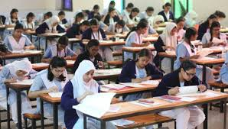
মূল্যায়ন
১। লেনদেন সংক্রান্ত ঘটনা......
(ক) সর্বদা দৃশ্যমান
(খ) দৃশ্যমান ও অদৃশ্যমান উভয়ই হতে পারে
(গ) কখনও দৃশ্যমান নয়
নিচের কোনটি সঠিক
(i) ক (ii) খ (iii) ক ও খ ( iv) খ ও গ

Slide 15
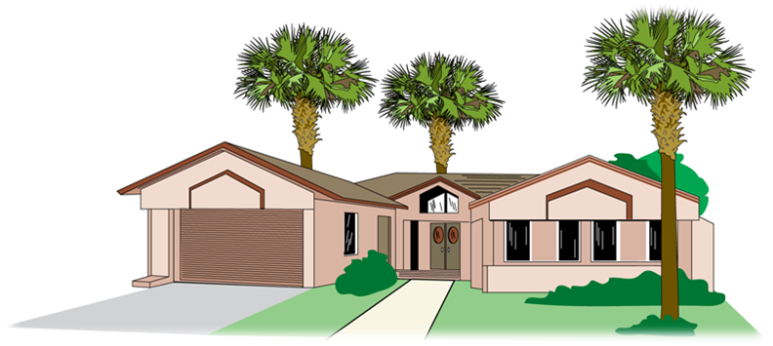
বাড়ির কাজঃ
লেনদেনের উপর হিসাব সমীকরণের প্রভাব বিস্থার ব্যাখ্যা কর।

Slide 16
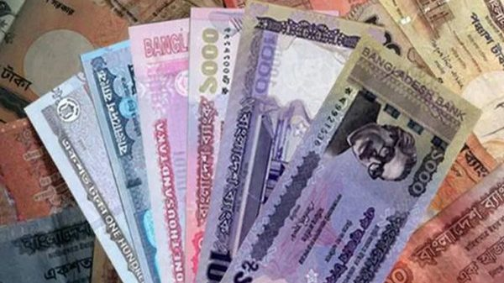
ধন্যবাদ

